Slide 1

METODOLOGÍA Y TÉCNICAS UTILIZADAS
Es la parte del Proyecto de investigación encargada de elaborar, definir y sistematizar el conjunto de técnicas, métodos y procedimientos que se deben seguir durante
el desarrollo de un de proceso investigación para la
producción de conocimiento

Slide 2
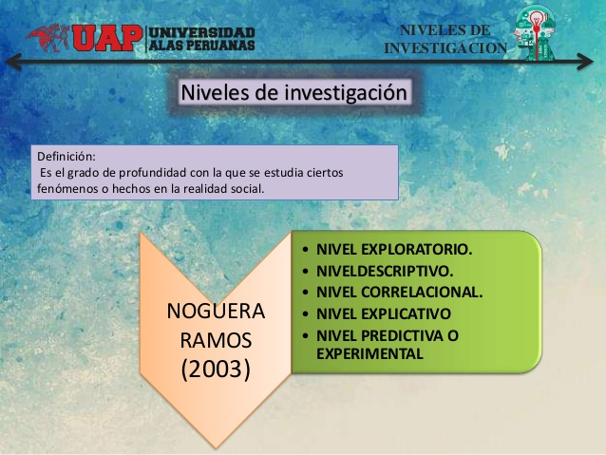
NIVEL DE INVESTIGACIÓN

Slide 3

NIVEL EXPLORATORIO
Se utiliza cuando una investigación
aún no ha sido abordado o no ha sido
suficientemente estudiado y las
condiciones existentes no son
aún determinantes
Ejemplo:
Percepción de los estudiantes de la
Facultad de Educación de la UNHEVAL
acerca del Presidente de la República-
2020

Slide 4
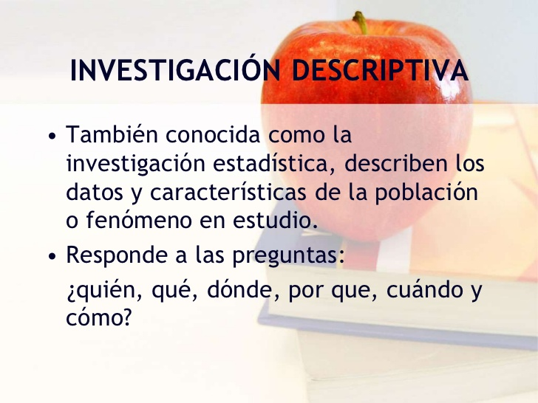
NIVEL DE

Slide 5

NIVEL DE INVESTIGACIÓN CORRELACIONAL
CONSISTE EN MEDIR EL GRADO DE RELACIÓN SIGNIFICATIVA QUE EXISTE ENTRE DOS O MÁS VARIABLES.
EJEMPLO: RENDIMIENTO DE LOS ESTUDIANTES LA FACULTAD DE CIENCIAS SOCIALES DE LA UNHEVAL EN FUNCIÓN DEL NIVEL ECONÓMICO FAMILIAR - 2020

Slide 6
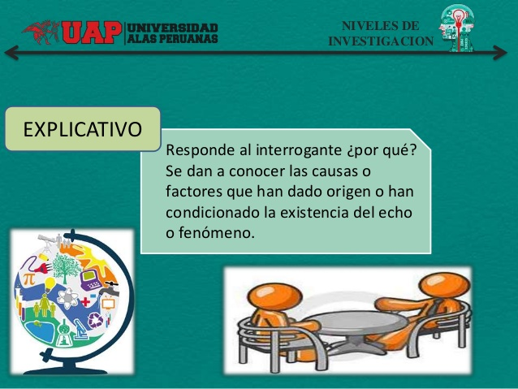
EJEMPLO: Factores que influyen en el éxito o fracaso de las empresas de la ciudad de Huánuco – 2018 -2020

Slide 7
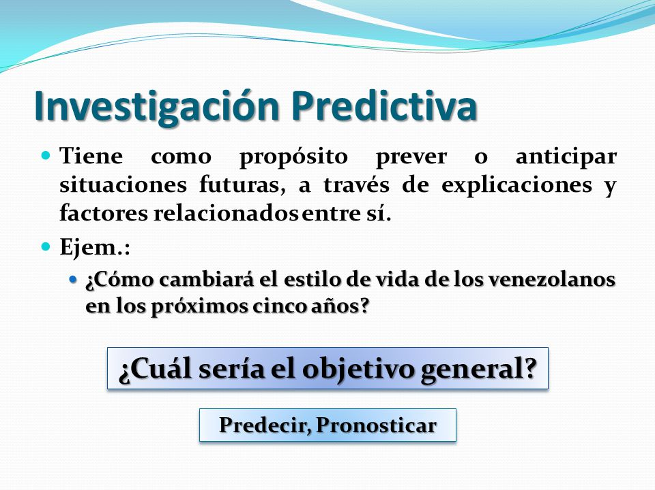
Nivel de
Ejemplo: El cambio de estilo de vida de los peruanos en los próximos cinco años

Slide 8

NIVEL EXPERIMENTAL
Consiste en la manipulación de una variable experimental no comprobada, en condiciones rigurosamente controladas, con el fin de describir de qué modo o por qué causa se produce una situación o acontecimiento en particular.
Ejemplo: Investigar los resultados de enseñanza
en los alumnos de primaria de las zonas rurales
de Huánuco 2020

Slide 9
TIPOS DE INVESTIGACIÓN
MÉTODOS DE INVESTIGACIÓN

Slide 10

HIPOTESIS
Es una afirmación sobre algún aspecto del universo cuyo valor de verdad es desconocido y su demostración es justamente el objetivo de la investigación.
Felipe Pardinas: es una proposición enunciada, para responder tentativamente
a un problema.
Roberto Hernández Sampieri : son propuestas tentativas o suposiciones
de lo que el investigador espera encontrar con la ralización de su investigación

Slide 11
RASGOS CARACTERÍSTICOS DE LA HIPÓTESIS
Es científica : porque se apoya en el conocimiento o teoría comprobada
Es empírica: porque se apoya en los hechos de la experiencia real
Intuitiva: porque fundamentalmente es producto de la intuición del investigador.
Es predictiva: porque se anticipa al futuro
Es probabilística: su seguridad no es real, puede o no ser verdadera
Es verificable: porque tiene que probar o demostrar su validez en la realidad

